Slide 1
VSAN
une solution VMware de software-defined-storage

Slide 2
Software Defined Storage
Le Software-Defined Storage (stockage à définition logicielle) une approche du stockage des données dans laquelle la couche logicielle, qui contrôle les tâches liées au stockage, est dissociée du matériel de stockage physique.
L'idée est ici que l'utilisateur assemble lui-même son système de stockage à partir des serveurs et dispositifs de stockage de son choix et qu'il choisit ensuite une solution logicielle du marché pour motoriser l'ensemble. Le résultat est au final assez similaire à une baie de stockage SAN/NAS
solutions de stockage distribué SAN ou NAS, qui permettent via l'agrégation de ressources en cluster de créer des pools de stockage partagé à grand échelle. Parmi ces solutions on peut citer EMC ScaleIO, Red Hat Storage, HP StoreVirtual, EMC Isilon Edge SD ou Storpool.
Systèmes de stockage hyperconvergés comme VMware vSAN, Nutanix, Simplivity, Atlantis, SpringPath, Hedvig, Scale Computing,etc... dont les solutions ont historiquement été packagées sous forme d’appliances, mais qui de plus en plus proposent aussi des versions purement logicielles de leur technologie.
Systèmes de stockage objet comme Cleversafe, Scality, Cloudian, Red Hat (Ceph) ou SwiftStack, dont l’objectif est de fournir un stockage sûr et bon marché pour les données non structurées de l’entreprise.

Slide 3
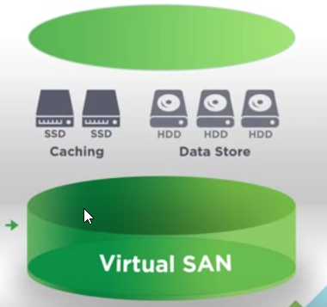
VSAN
Agrégation des disques sur différents serveurs Esxi du LAN pour former un baie de stockage
VSAN intégré noyau Vsphere
Architecture
compute + storage

Slide 4
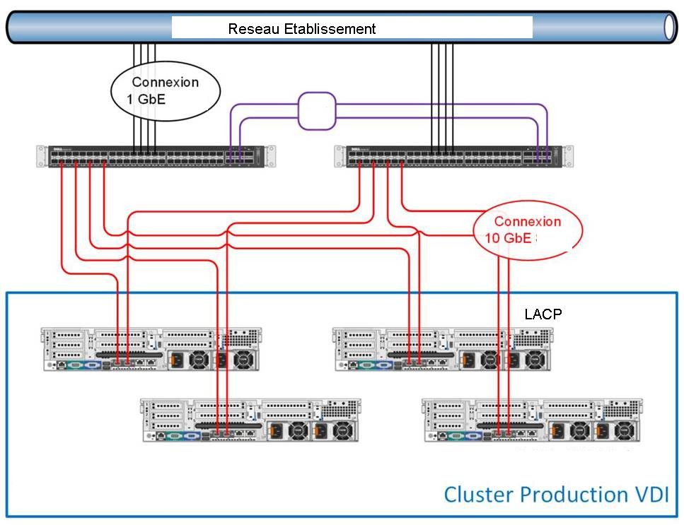
Architecture physique

Slide 5
Pré-requis VSAN
Matériel certifié par Vmware (VSAN ready Node )
SSD obligatoire pour le cache
Réseau 1 Gb/s ou 10 Gb/s ( all flash)
Switch supportant jumbo frame

Slide 6
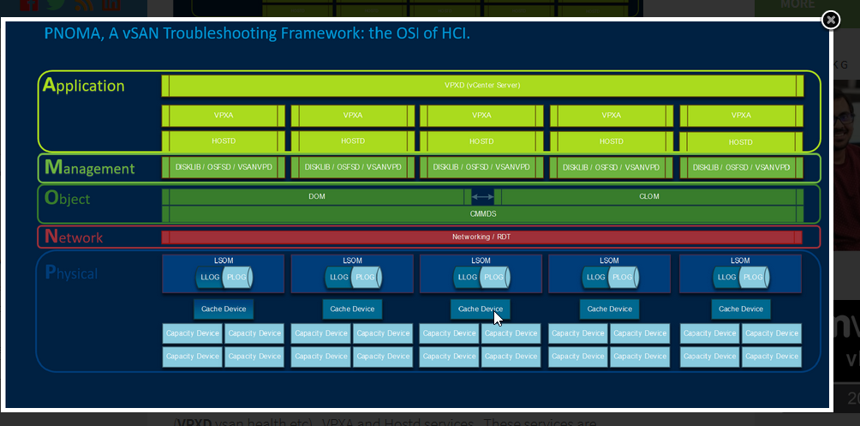
Architecture VSAN

Slide 7
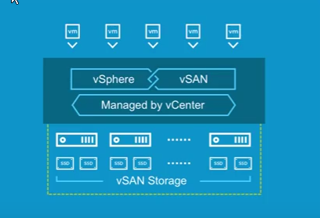
Fonctionnement VSAN

Slide 8
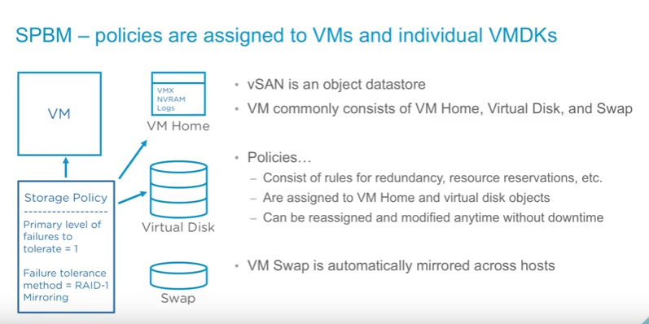
Storage Policy Management

Slide 9
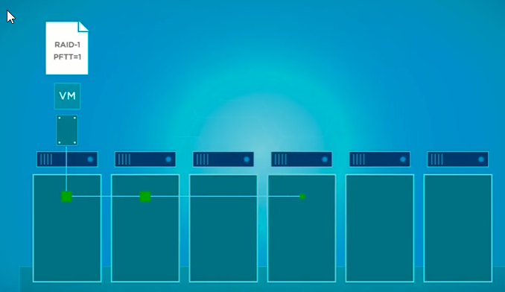
FTT=1 / RAID=1

Slide 10
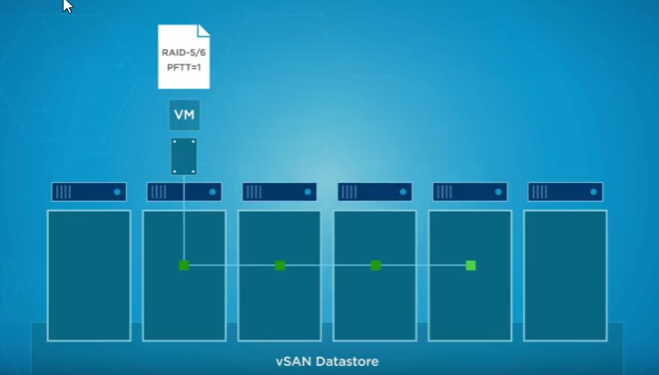
FTT=1 /RAID=5

Slide 11
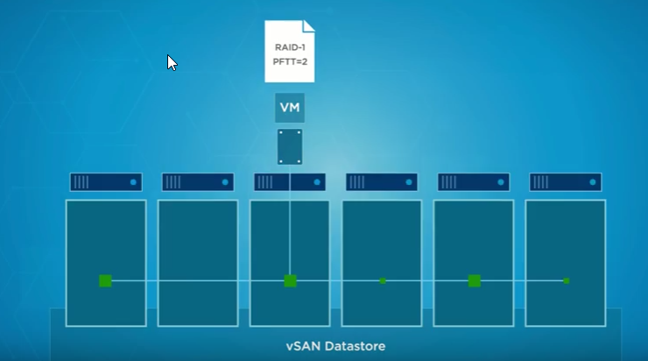
FTT=2 /RAID=1

Slide 12
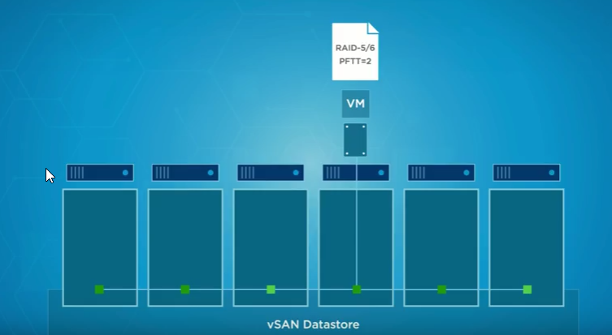
FTT=2/RAID=6

Slide 13
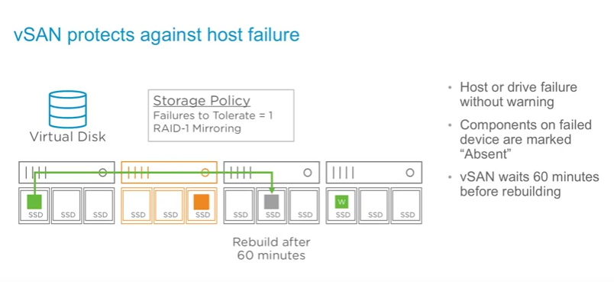

Slide 14
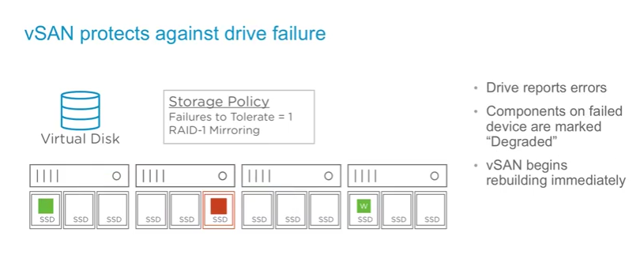

Slide 15
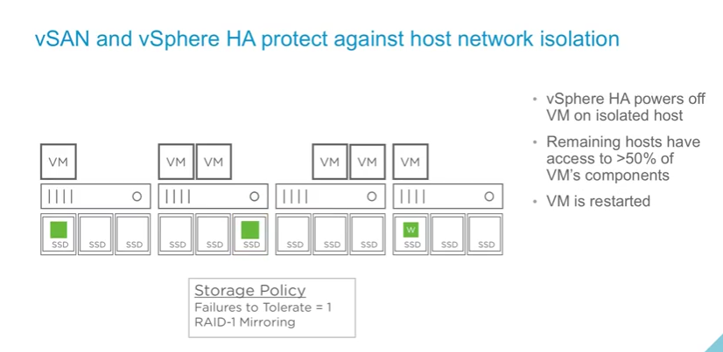

Slide 16
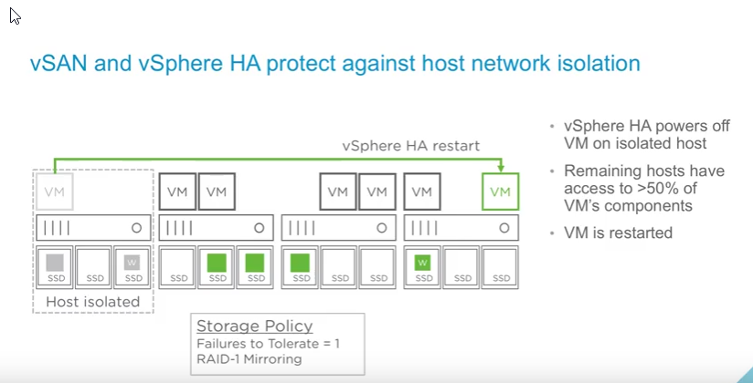

Slide 17
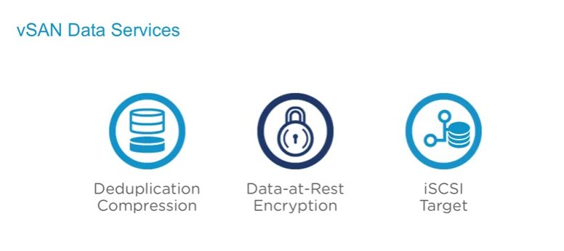

Slide 18
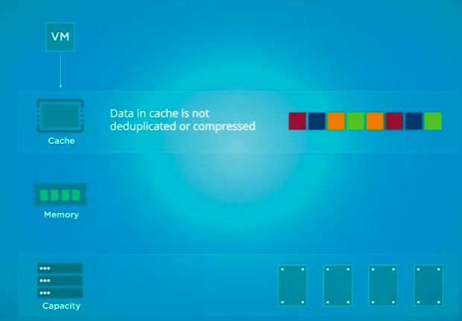
Compression / deduplication

Slide 19
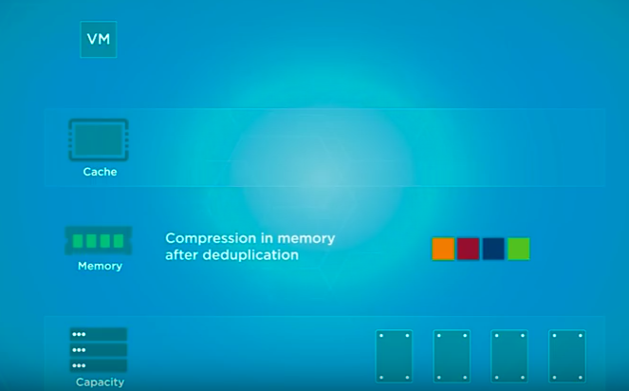
Compression /deduplication

Slide 20
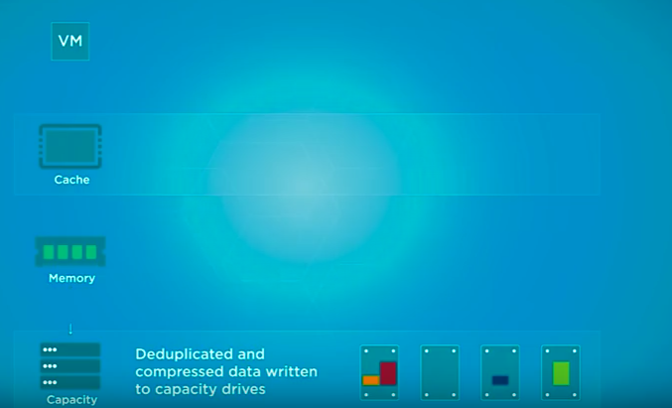
Compression / Deduplication

Slide 21
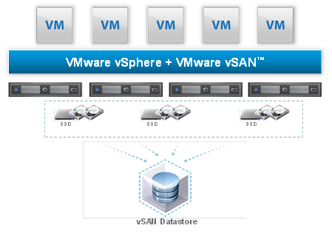
Architecture VDI /INP Toulouse

Slide 22
Serveurs
Architecture : compute + stockage
4 x Poweredge R730 avec
sas/sata controller Pass-Through mode
1 disque systeme
2 disques SSD WI
6 disques SSD Mixtes
Carte Ethernet 10Gb/s
2x switch ethernet 10Gb/s

Slide 23
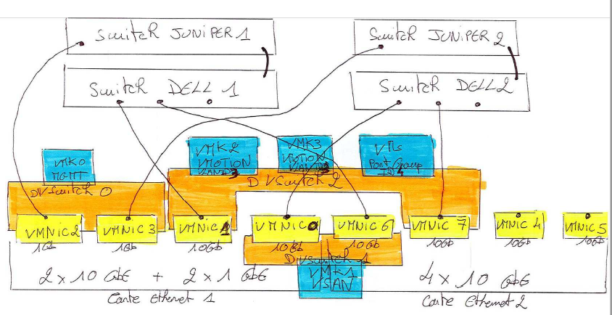
Architecture Réseau

Slide 24
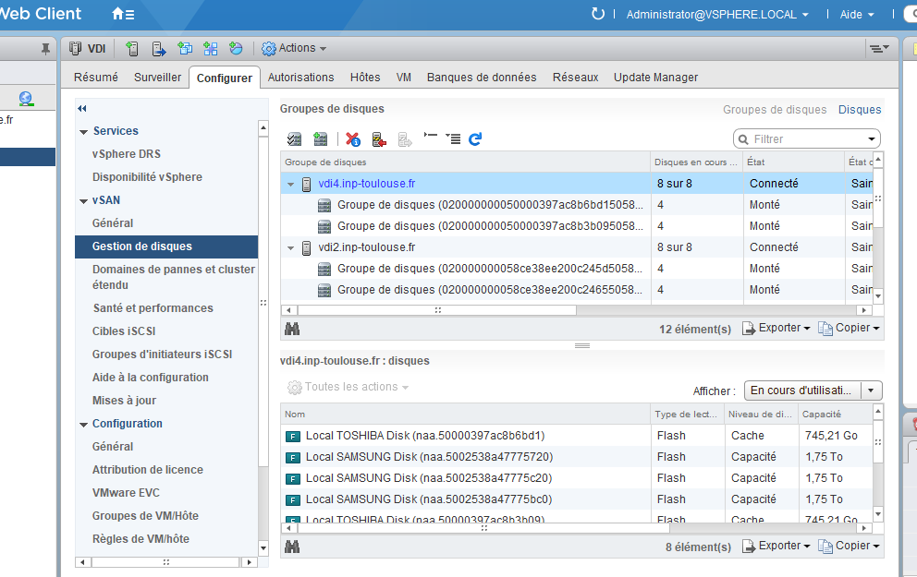
Architecture physique / logique

Slide 25
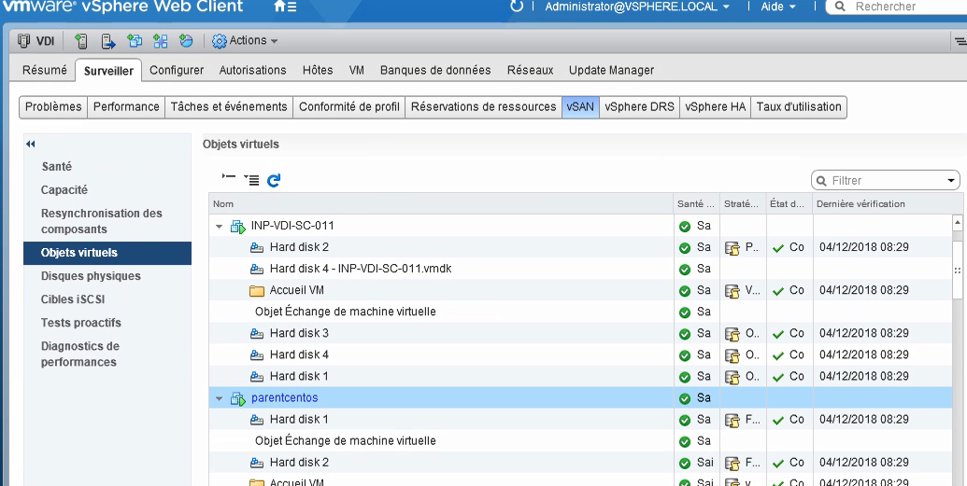
Storage Policy Management

Slide 26
Retour expérience
Installation rapide avec aide dans interface graphique Vsphere
http://www.lesysadmin.com/vmware-vsan-6-2-mise-en-place-dune-infrastructure-vsan-partie-1/
Commande cli
https://docs.vmware.com/fr/VMware-vSphere/6.5/com.vmware.vsphere.virtualsan.doc/GUID-7799D2D7-2513-4372-92EA-4A1FB510E012.html
Esxcli vsan --help
Configuration reseau
esxcli network vswitch standard add -v vSwitch1
esxcli network vswitch standard uplink add -v vSwitch1 -u vmnic5
esxcfg-vswitch -A vSAN vSwitch1
esxcfg-vmknic -a -i 192.168.100.1 -n 255.255.255.0 -p vSAN
esxcli vsan network ip add -i vmk1
Configuration cluster
esxcli vsan cluster new
esxcli vsan cluster join -u 52bca225-0520-fd68-46c4-5e7edca5dfbd
Configuration storage
esxcli storage core device list
esxcli vsan storage add -s <naa for cache disk> -d <naa for capacity disk 1> -d <naa for capacity disk 2> -d <naa for capacity disk 3> -d <naa for capacity disk 4>

Slide 27
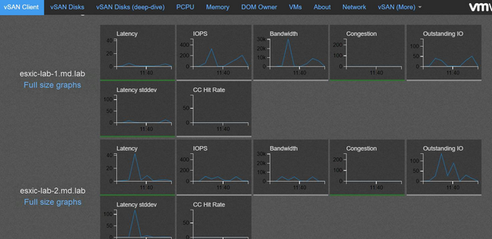
Monitoring
Log très détaillé sur le serveur /vsantraces
Commande cli debug
vsanobserver

Slide 28
Avantage VSAN
Intégrer Vsphere
Simple déployer
Flexibilité redondance au niveau VM ( Storage Policy Management )
Même technologie LUN attribue a un VM ( RAID / striping /disk group /dedup /compression /snapshot)
Export possible LUN en iSCSI

Slide 29
Perf
dd if=/dev/urandom of=/therese/toto bs=10M count=100
1048576000 bytes (1,0 GB, 1000 MiB) copied, 5,6882 s, 184 MB/s
# dd if=/dev/urandom of=/therese/toto bs=10M count=1000
10485760000 bytes (10 GB, 9,8 GiB) copied, 57,9907 s, 181 MB/s
# dd if=/dev/urandom of=/therese/toto bs=10M count=10000
104857600000 bytes (105 GB, 98 GiB) copied, 575,489 s, 182 MB/s
dd if=/dev/zero of=/therese/toto bs=10M count=10000
104857600000 bytes (105 GB, 98 GiB) copied, 495,034 s, 212 MB/s

